Slide 1
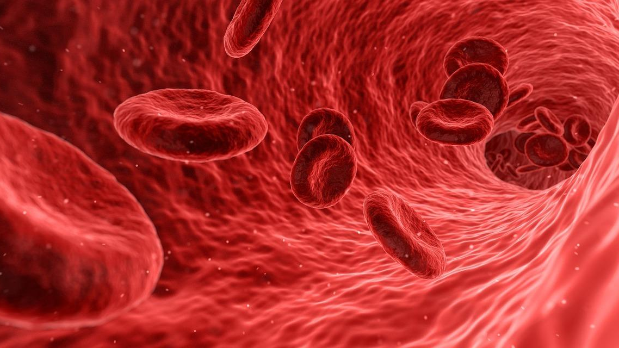
Методы моделирования течения крови
Казанский (Приволжский) Федеральный Университет
Институт математики и механики имени Н.И. Лобачевского
Научный руководитель:
Калинин Е. И.
Выполнила:
Мымрина Е. В.
Казань 2023

Slide 2
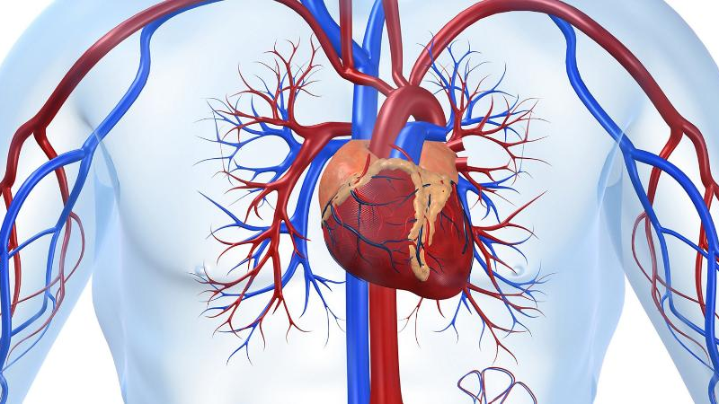
Цели:
Произвести обзор существующих методик моделирования кровотока в литературе
Подробно рассмотреть этапы моделирования кровотока в сердечно-сосудистой системе на примере
Разработать упрощённую численную схему для моделирования кровотока в отдельном сосуде

Slide 3
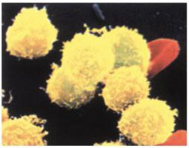
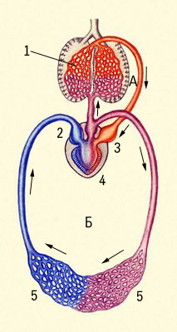
Общее описание течения крови
А – малый круг кровообращения
Б – большой круг кровообращения
1 – лёгкие
2 – правое предсердие
3 – левое предсердие
4 – сердце
5 – капилляры

Slide 4
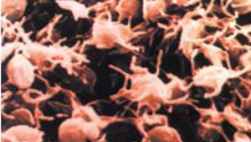
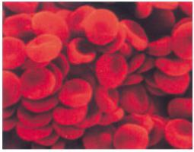

Общее описание течения крови
Состав крови
Плотность клеток:
Эритроцитов от 3.8 до 5.6 миллиардов клеток на 1 см^3
Лейкоцитов от 4.5 до 11 миллионов клеток на 1 см^3
Тромбоцитов от 150 до 400 миллионов клеток на 1 см^3
эритроциты лейкоциты тромбоциты
Параметры течения
Вязкость: 4.3 – 4.9 мПа*с
Плотность: 1052 – 1060 кг/м^3
Скорость: до 1 м/с
Число Рейнольдса: около 1000

Slide 5
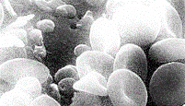
Подходы к моделированию
Детальное моделирование
Кровь- вязкая жидкость со взвешенными в ней частицами.
Частицы имеют свои упругие свойства.
Метод-диссипативная динамика частиц.
Недостаток- требует очень больших вычислительных ресурсов.
Кровь как вязкая жидкость
Кровь – неньютоновская жидкость.
Метод- численное решение системы уравнений Навье-Стокса.
Наличие частиц учитывается через вязкостные свойства.
Недостаток – требует значительных вычислительных ресурсов.

Slide 6


Одномерные модели
Кровоток в сосуде моделируется по одномерной осреднённой модели.
Физические особенности задачи учитываются в модельных параметрах.
$φ=\frac{∂A}{∂t}+\frac{∂Au}{∂x} −балланс массы$
$ψ=\frac{∂u}{∂t}+\frac{∂u^{2}/2+p/ρ}{∂x} −балланс импульса$
Для замыкания: p$\left(A\right)$
Граничные условия: $\sum_{k}{{ε_{k}A}_{k}\left(t,x_{k}\right)u_{k}\left(t,x_{k}\right)=0} −постоянство рассхода$
$\frac{ρu_{k}^{2}}{2}+p_{k}\left(A_{k}\right)=P^{l} −постоянство полного давления$
Недостаток- наличие полуэмпирических параметров в моделях.
Достоинство – позволяет считать всю сердечно-сосудистую систему.

Slide 7

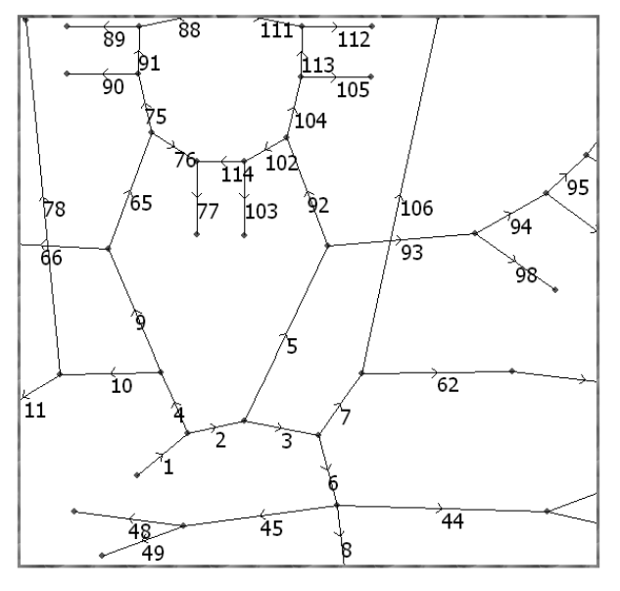
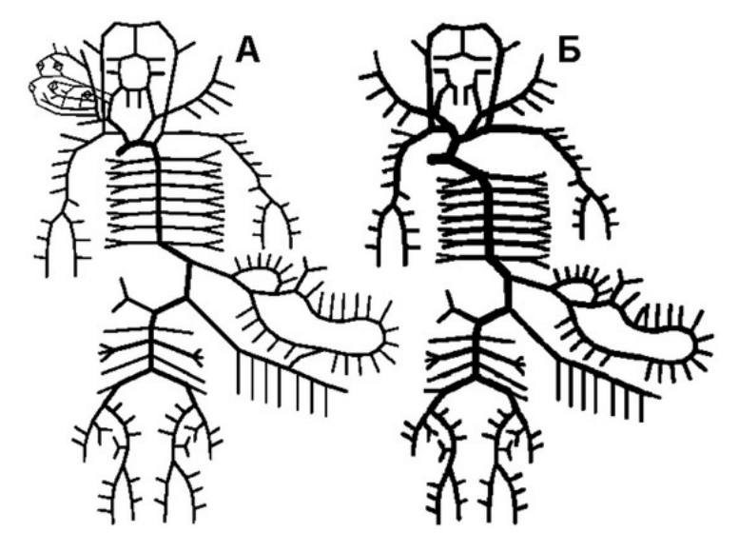
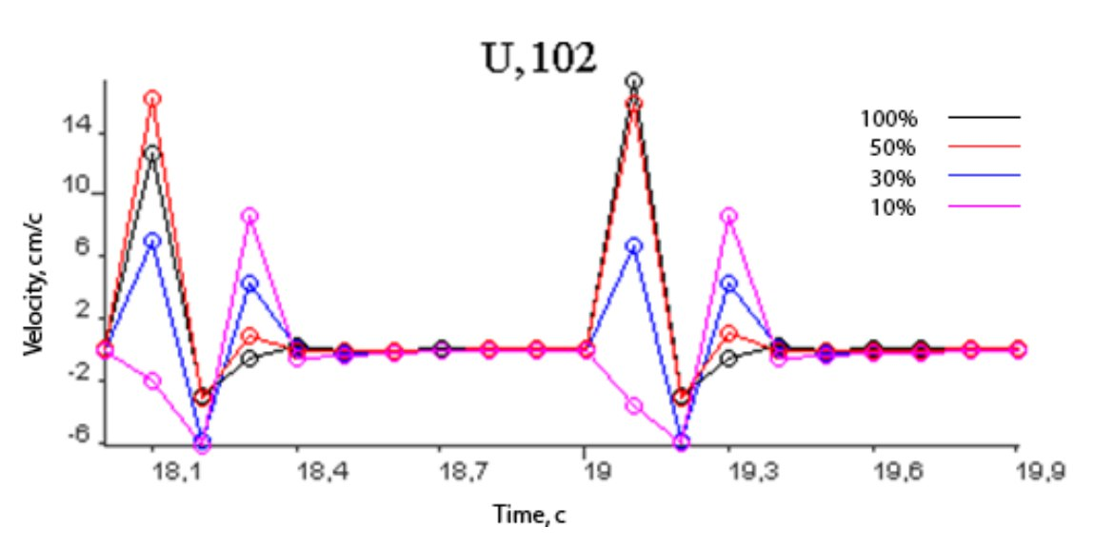
Пример
Основные этапы:
Построение графа
Вводится сетка и дискретизируется система
Алгебраический этап – метод Ньютона

Slide 8
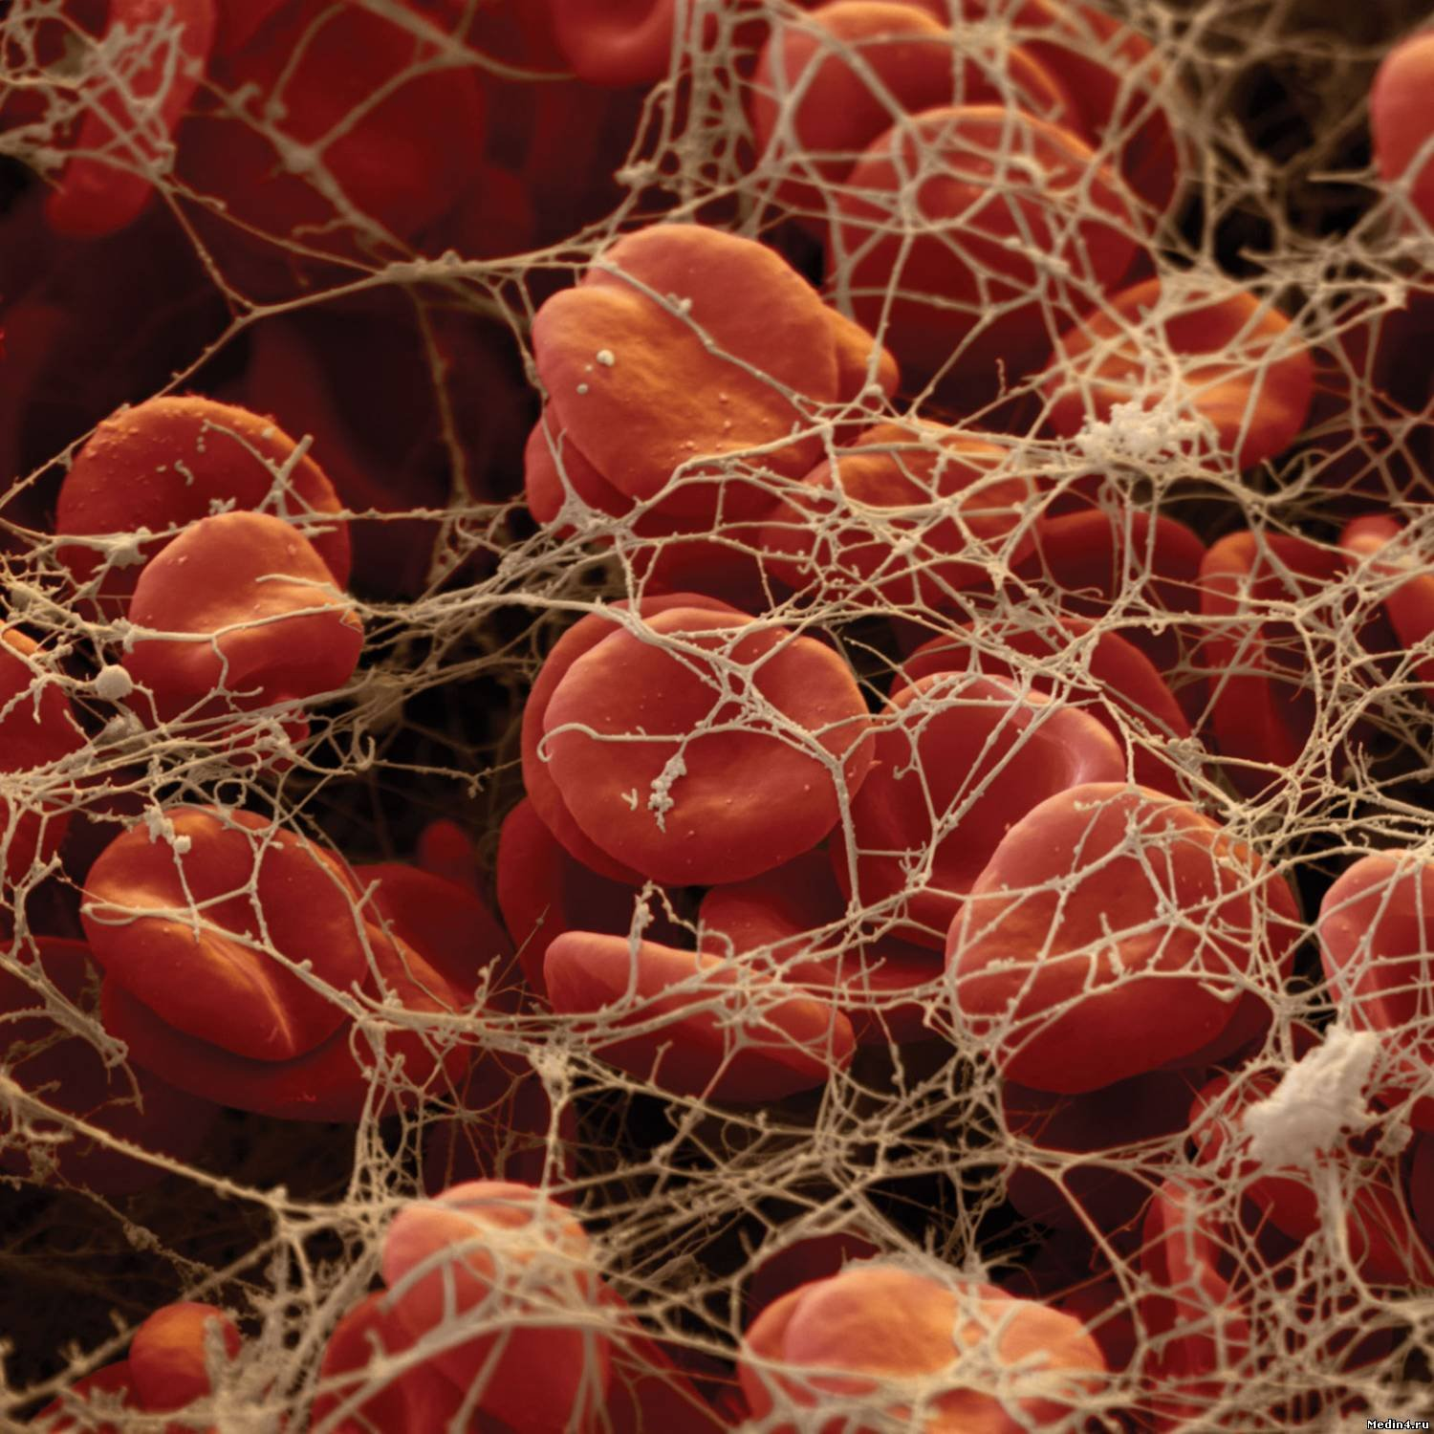
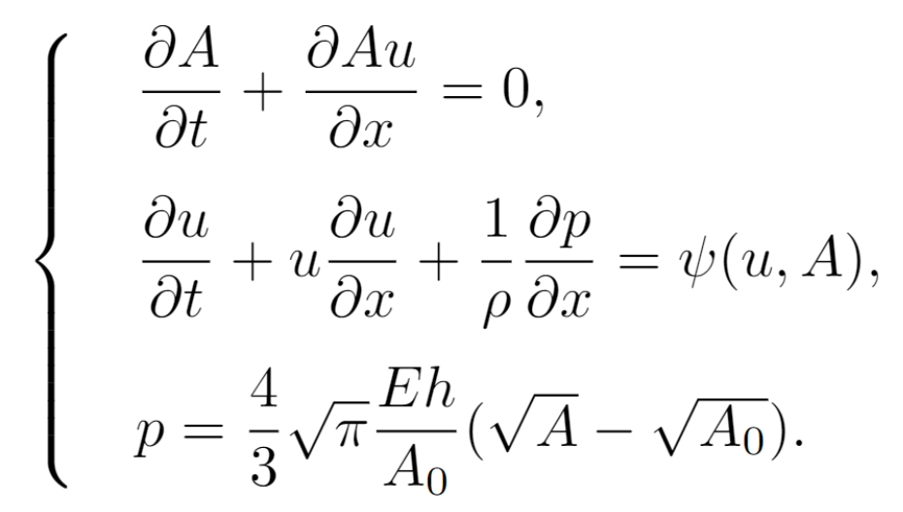
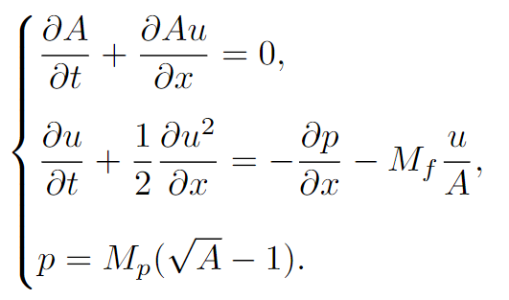
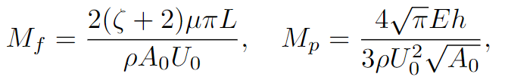
Расчётная схема для моделирования течения крови в сосуде
Уравнение переноса
Уравнение Бюргера
Давление и сечение
Явная схема дискретизации по времени
Аппроксимация по пространству с использованием TVD-подхода

Slide 9
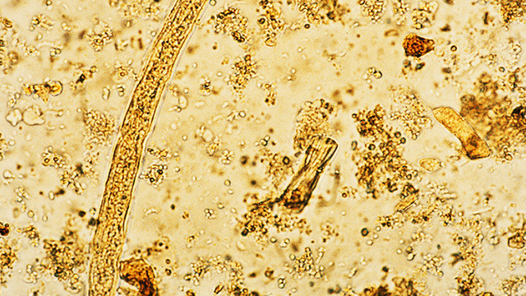
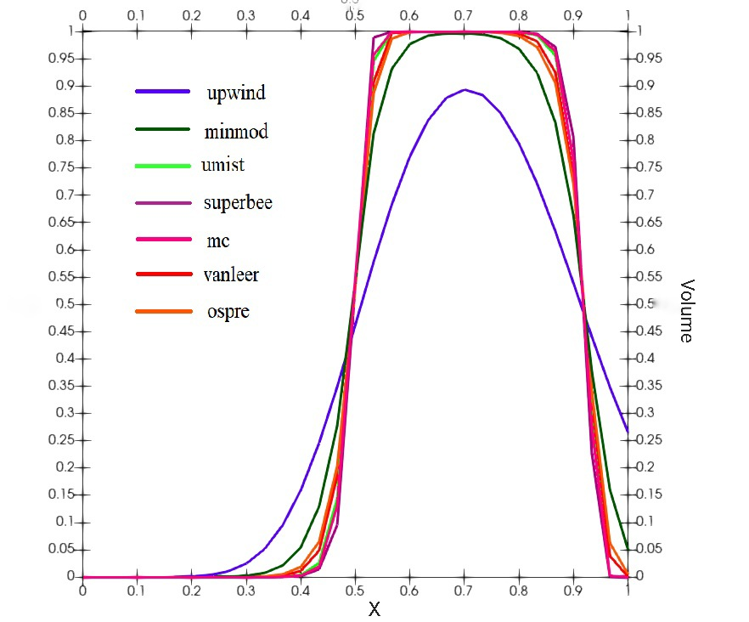
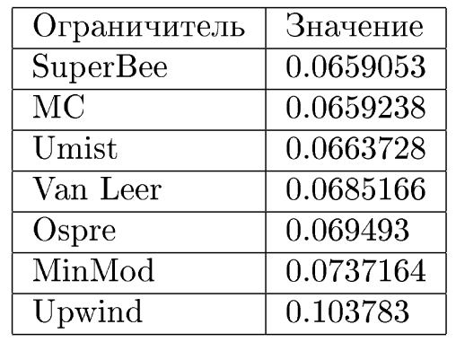
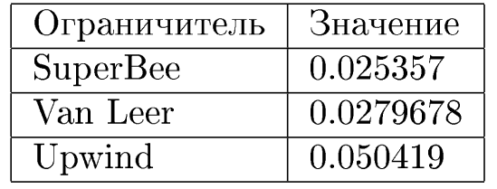
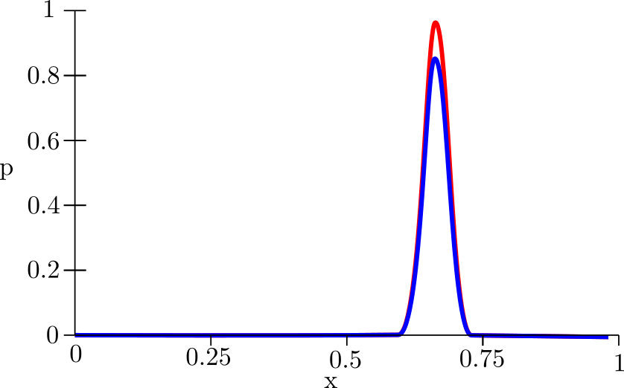
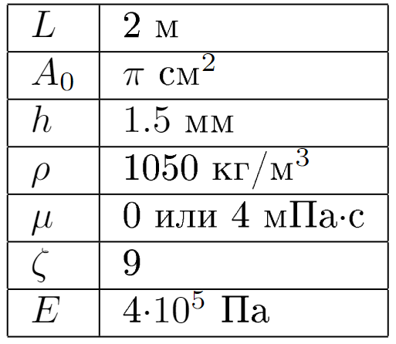
Верификация модели
1. уравнение переноса
2. уравнение Бюргерса
Модельная задача -
задача об одиночном импульсе

Slide 10
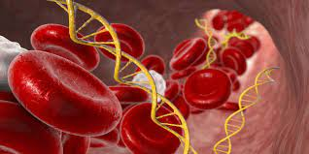
Выводы
Произведён обзор литературы по существующим методикам гемодинамики
Разобрано решение задачи моделирования кровотока в замкнутой сердечно-сосудистой системе
Разработана упрощённая численная схема моделирования течения крови в сосуде с использованием TVD-аппроксимации

Slide 11
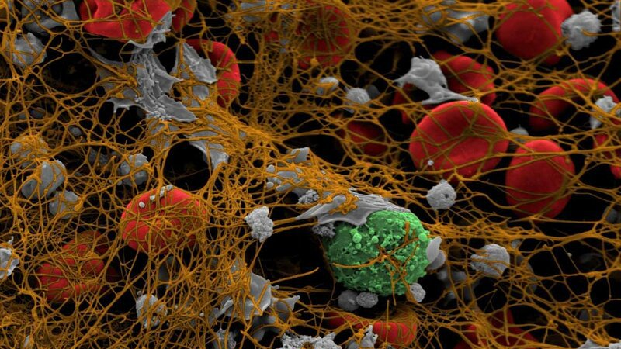
Спасибо за внимание
сенкс۵

